Slide 1

CAMPAÑAS INMUNIZACIÓN OCTUBRE 2024
Dirección General de Salud Pública
2024

Slide 2
INTERVENCIÓN DEL CONSEJERO DE SANIDAD
Notes:
En esta temporada 24/25 dados los buenos resultados de la temporada anterior se continua con la inmunización frente VRS practcamente sin cambios salvo los que mencionaremos y continuamos una ño mas con la vaunacion gripe Covid

Slide 3
ÍNDICE
Situación epidemiológica de Infecciones Respiratorias Agudas (IRAs)
Inmunización frente a VRS
Campaña de vacunación gripe/covid
Actualizaciones en el calendario vacunal
Notes:
En esta temporada 24/25 dados los buenos resultados de la temporada anterior se continua con la inmunización frente VRS practcamente sin cambios salvo los que mencionaremos y continuamos una ño mas con la vaunacion gripe Covid

Slide 4
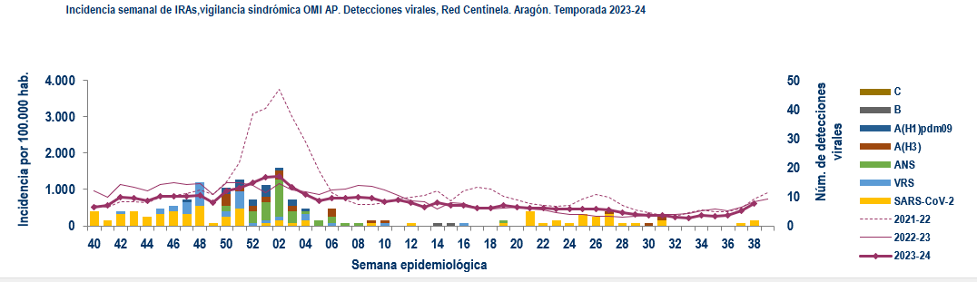
Situación epidemiológica de IRAs
Fuente: Sección de Vigilancia Epidemiológica. Aragón
Notes:
Hacer hincapié en que ahora la vigilancia de las Iras es continua (antes semana 40 a 20)
En esta diapos IRAs ( o sea leves) mostramos datos red centinela para ponerla en valor. También de aislamientos

Slide 5
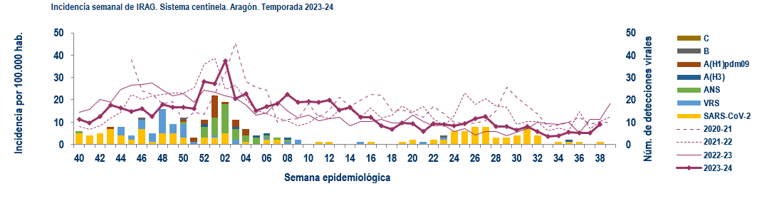
Situación epidemiológica
Fuente: . Sección de Vigilancia Epidemiológica. Aragón
Notes:
Esto es IRAG ósea , casos graves, hospitalizaciones

Slide 6
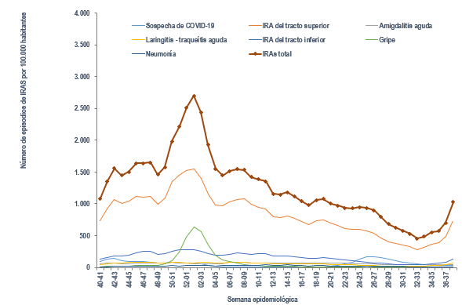
Situación epidemiológica
Incidencia de 14 días de IRAS. Fuente OMI AP, ARAGÓN Temporada 2023-24
Notes:
Aquí la distribución dela fuente OMI AP. Estamos subiendo

Slide 7
Inmunización frente a VRS

Slide 8
Inmunización frente a VRS
El virus respiratorio sincitial (VRS) es responsable de una carga de enfermedad elevada en la infancia y es la principal causa de infecciones en las vías respiratorias inferiores en la población infantil menor de un año, especialmente las relacionadas con bronquiolitis y neumonía.
Los resultados de la primera campaña, tanto en aceptación por parte de los profesionales y de las familias, como en datos de efectividad para evitar visitas a atención primaria y hospitalizaciones han sido excelentes (se estima que esta medida evitó la pasada temporada en España 10.000 ingresos hospitalarios en lactantes y ciertos niños con muy alto riesgo de enfermedad grave).
Entre los lactantes que recibieron el anticuerpo nirsevimab, el riesgo de hospitalización por VRS fue entre un 81% y un 84% menor que entre aquellos que no lo recibieron.

Slide 9
Inmunización frente a VRS
En Aragón solo se registraron 19 ingresos por VRS en niños nacidos entre el 1 de abril de 2023 y el 30 de marzo de 2024 en la temporada 2023/24
En Aragón se siguen la última actualización de las “Recomendaciones de utilización de nirsevimab frente a virus respiratorio sincitial para la temporada 2024/25”, aprobadas por la Comisión de Salud Pública el 9 de septiembre de 2024
Aragón, a través de la Dirección General de Salud Pública adquiere nuevamente 10.500 dosis para la temporada 2024-2025. (Beyfortus en presentaciones de 50 y 100 mg)
Ya distribuido primer suministro a centros de salud y hospitales públicos y Subdirecciones Provinciales de Salud Pública
Notes:
Presupuesto adjudicación 2.282.280,00 euros

Slide 10
Principales características campaña VRS 24-25
¿Quién lo recibe?
1. menores de 6 meses al inicio o durante la temporada de VRS:
  a. Niños ya nacidos al inicio de la campaña: nacidos entre el 1 abril y el 30 de septiembre de 2024.
  b. Nacidos durante la campaña: nacidos desde el 1 de octubre hasta el 31 de marzo de 2025.
Se priorizará la inmunización de los nacidos durante la temporada.
Los nacidos previamente se inmunizarán lo antes posible (preferentemente en el mes de octubre).
Incluida toda la población diana por su fecha de nacimiento (entre el 1 abril de 2024 y el 31 de marzo de 2025), aunque en la fecha concreta de vacunación ya fueran mayores de 6 meses.

Slide 11
Población infantil con alto riesgo de enfermedad grave por VRS:
1. Prematuros de menos de 35 semanas, antes de cumplir 12 meses.
2. Población infantil con alto riesgo de enfermedad grave por VRS, entre los que se incluyen:
a. Pacientes con cardiopatías congénitas con afectación hemodinámica significativa
b. Pacientes con displasia broncopulmonar.
c. Cirugía cardíaca con bypass cardiopulmonar (se incorpora esta temporada).
d. Pacientes con otras patologías de base que suponen un gran riesgo para padecer bronquiolitis grave, como son: inmunodepresión, errores congénitos del metabolismo, enfermedades neuromusculares, enf. pulmonares graves, síndromes genéticos con problemas respiratorios relevantes, síndrome de Down, fibrosis quística y aquellos niños en cuidados paliativos.
En estos pacientes con condiciones de riesgo se administrará antes de cumplir los 24 meses de edad.
Notes:
Pacientes con otras patologías de base que suponen un gran riesgo para padecer bronquiolitis grave, como son aquellos con inmunodepresión grave (enfermedades oncohematológicas; inmunodeficiencias primarias sobre todo combinadas y agammaglobulinemia congénita; tratamiento con inmunosupresores de forma continuada), errores congénitos del metabolismo, enfermedades neuromusculares, enf. pulmonares graves, síndromes genéticos con problemas respiratorios relevantes, síndrome de Down, fibrosis quística y aquellos niños en cuidados paliativos
Edad cronológica hace referencia al período de tiempo transcurrido desde el nacimiento, independientemente de la EG a la que nazca, en contraposición al de “edad corregida (a 40 semanas de EG)”. Este término se usa con frecuencia en prematuros para otras cuestiones relacionadas con su salud (peso, longitud, desarrollo neurológico, etc.).

Slide 12
Principales características campaña VRS 24-25
¿Cómo y dónde?
  Menores de 6 meses nacidos a partir del 1 abril de 2024 y hasta el 30 de septiembre. En su centro de salud, mediante captación activa
  Nacidos durante la temporada (a partir del 1 octubre de 2024 y hasta el 31 de marzo de 2025). En el centro hospitalario al nacimiento
  Niños con factores de riesgo. En centro hospitalario, mediante captación activa
  ¿Cuándo?
  La inmunización ha comenzado el 1 de octubre

Slide 13
Principales características campaña VRS 24-25
¿Cuándo?
Llegada de Beyfortus: días 26-28 de septiembre en centros de salud, hospitalarios y Subdirecciones Provinciales de Salud Pública. (Centros privados distribución desde Subdirecciones provinciales)
Presentación 50mg para < 5kg y 100mg para ≥5kg si es primera dosis. Si es segunda dosis se seguirá la posología recomendada
INICIO INMUNIZACIÓN 1 DE OCTUBRE
¿Cómo se registra?
Sistema sanitario público: Historia clínica electrónica y OMI-AP
Sistema sanitario privado: aplicativo web
Notes:
4.2. Posología
La posología dependerá del peso del niño en el momento de su administración y de si se encuentra en su 2ª temporada de VRS (en aquellos en los que estuviera indicado), de acuerdo con la siguiente tabla.
Pag 6 doc tecnico
* Independientemente de si han recibido o no nirservimab en la temporada anterior.
Solo en niños con condiciones de alto riesgo de enfermedad grave por VRS menores de 24 meses (subgrupos b, c y d), y los prematuros menores de 12 meses (subgrupo a).
** Recibirán dosis única de 200 mg administrada en 2 inyecciones intramusculares (2 x 100 mg) en el mismo acto de inmunización.

Slide 14

Materiales gráficos
Notes:
Son los mismos y están ya dsitribuyendose

Slide 15
Vacunación frente a GRIPE/COVID

Slide 16
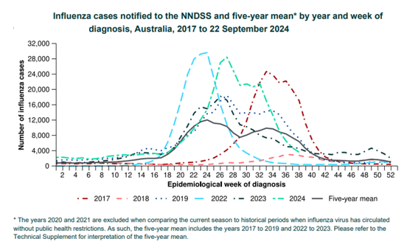
Notes:
https://gacetamedica.com/investigacion/la-epidemia-actual-de-gripe-en-australia-un-presagio-para-europa/

Slide 17
Fuente: . OMI AP. Elaboración Sección de Vigilancia Epidemiológica. Aragón
Notes:
334,7 INCIDENCIA PICO ENSEM 2

Slide 18
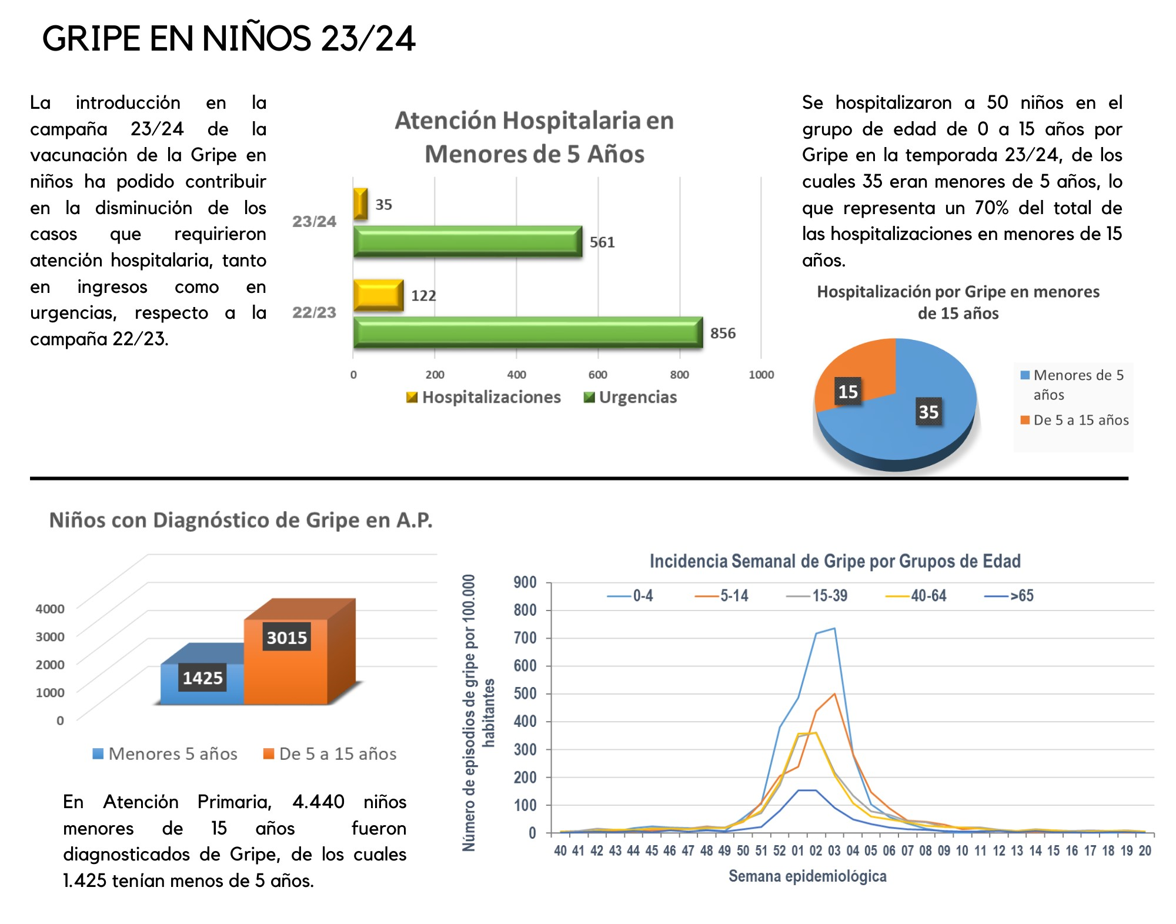
Notes:
La pongo aquí oprque acabamos de anunciar la gripe en coles. Aquí se pueden contar algunas características del pilotaje, pero generales porque aun no hemos tenido la videoconferencia con los colegios

Slide 19
Fuente: . OMI AP. Elaboración Sección de Vigilancia Epidemiológica. Aragón
Notes:
Notar la diferencia de escala

Slide 20
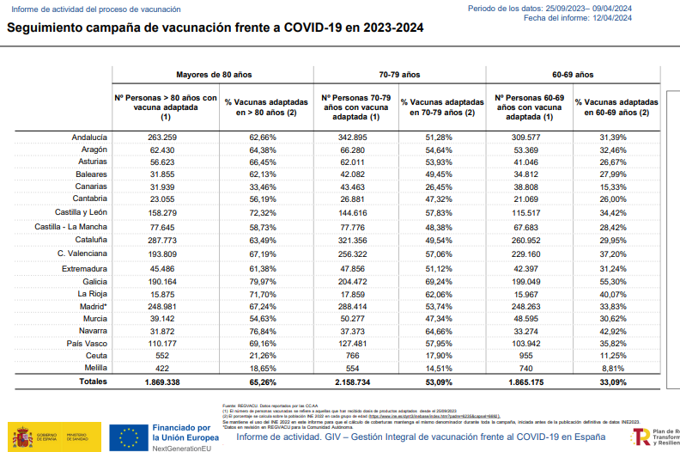
Datos vacunación covid campaña 2023-2024
Porcentajes de
Personas vacunadas
de COVID (23-24)
Mayores de 80 años:
65,26% en España
64,38% en Aragón
De 70 a 79 años:
53,09% en España
54,64% en Aragón
Entre 60 y 69 años:
33,09% en España
32,46% en Aragón

Slide 21
Datos vacunación gripe campaña 2023-2024
Se registraron como administradas 317.702 dosis, a fecha 1 de abril de 2024
Este número fue ligeramente inferior a las registradas en la temporada anterior, que fueron 323.242 dosis
Coberturas:
      Mayores de 60 años: 60,6%
      Mayores de 80 años: 81,4%
Fuente: Servicio Aragonés de Salud, D.G. de Asistencia Sanitaria y S. Prevención Riesgos Laborales

Slide 22
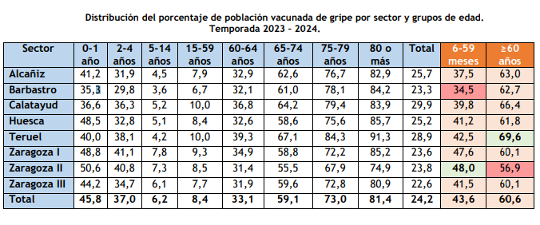
Datos vacunación gripe campaña 2023-2024
España: 35,9%.
Aragón 43,6%
Notes:
En el Gráfico se representa la distribución de la cobertura de vacunación frente a gripe en el grupo de edad de entre 6 meses y 59 meses separado por dos subgrupos de entre 6 a 23 meses y de 24 a 59 meses. Se puede determinar que en el subgrupo de 6 a 23 meses los sectores con mayor cobertura de vacunación frente a gripe son Zaragoza II con 50,6 %, Zaragoza I con 48,8 % y Huesca con 48,5 %. En el subgrupo de 24 a 59 meses los sectores con mayor cobertura de vacunación frente a gripe son Zaragoza I con 41,1 %, Zaragoza II con 40,8 % y Teruel con 38,1 %. En ambos subgrupos el sector con menor cobertura de vacunación frente a gripe es Barbastro con una cobertura por debajo del 40 % en el subgrupo de 6 a 23 meses y por debajo del 30 % en el grupo de edad de 24 a 59 meses.

Slide 23
Datos vacunación gripe campaña 2023-2024
Niños
España: 35,9%.
Aragón 43,6%

Slide 24
Principales características.
Campaña de vacunación gripe/COVID 2024-25
Se seguirá un cronograma escalonado para:
Optimizar la secuencia de vacunación de la población de mayor a menor riesgo
simultanear la vacunación: en las personas de 60 o más años se vacunará a la vez frente a la gripe y a Covid-19
Se ha comenzado el 1 de octubre con residencias, personal sociosanitario y embarazadas
Se realizará un pilotaje de vacunación de gripe en colegios
Se utiliza la autocita como procedimiento principal de citación, a través de la aplicación de SaludInforma

Slide 25
Objetivos de la campaña de vacunación frente a gripe/Covid
El objetivo fundamental es proteger frente a la gripe y covid a las personas con mayor probabilidad de complicaciones por razones de edad o por presentar patologías previas.
Objetivos específicos:
Disminuir la morbi-mortalidad por gripe y covid en Aragón.
Obtener una cobertura de vacunación en la población de 60 o más años de edad del 75% o superior que permitan reducir la morbi-mortalidad y los costes socio-económicos.
Obtener una cobertura de vacunación entre los trabajadores sanitarios del 75% o superior, como medida de protección personal, limitar el impacto en el sistema sanitario y para evitar la transmisión de estas enfermedades a los pacientes.
Obtener una cobertura de vacunación entre las mujeres embarazadas del 60% o superior, como medida de protección a la propia mujer y a su futuro hijo.

Slide 26
Grupos población diana para vacunación frente a Gripe y COVID(I)
Por el mayor riesgo de complicaciones o cuadros graves en caso de padecer estas infecciones:
  Personas de 60 años o más.
  Personas de 5 años o más residentes en centros de discapacidad y residencias de mayores, así como otras personas institucionalizadas de manera prolongada y residentes en instituciones cerradas.
  Personas menores de 60 años de edad con las siguientes condiciones de riesgo:
    diabetes mellitus y síndrome de Cushing
    obesidad mórbida (índice de masa corporal ≥40 en adultos, ≥35 en adolescentes o ≥3 DS en la infancia)
    enfermedades crónicas cardiovasculares, neurológicas o respiratorias, incluyendo displasia bronco-pulmonar, fibrosis quística y asma

Slide 27
Grupos población diana para vacunación frente a Gripe y COVID(II)
    enfermedad renal crónica y síndrome nefrótico
    hemoglobinopatías y anemias o hemofilia, otros trastornos de la coagulación y trastornos hemorrágicos crónicos, así como receptores de hemoderivados y transfusiones múltiples
    asplenia o disfunción esplénica grave
    enfermedad hepática crónica, incluyendo alcoholismo crónico
    enfermedades neuromusculares graves
    inmunosupresión (incluyendo las inmunodeficiencias primarias y la originada por la infección por VIH o por fármacos , así como en los receptores de trasplantes1 y déficit de complemento)

Slide 28
Grupos población diana para vacunación frente a Gripe y COVID(III)
    cáncer y hemopatías malignas
    fístula de líquido cefalorraquídeo e implante coclear o en espera del mismo
    enfermedad celíaca
    enfermedad inflamatoria crónica
    trastornos y enfermedades que conllevan disfunción cognitiva: síndrome de Down, demencias y otras
  Embarazadas en cualquier trimestre de gestación y mujeres durante el puerperio (hasta los 6 meses tras el parto y que no se hayan vacunado durante el embarazo).
  Personas convivientes con aquellas que tienen alto grado de inmunosupresión. También se podrán incluir convivientes de personas con otras enfermedades de mayor riesgo y mayores, definidos en los subapartados 1 y 3.

Slide 29
Grupos población diana para vacunación frente a Gripe y COVID(IV)
  B. Para reducir el impacto y el mantenimiento de servicios críticos y esenciales a la comunidad:
  6. Personal de centros sanitarios y sociosanitarios públicos y privados (tanto sanitarios como no sanitarios, excepto estudiantes en los que solo se recomienda vacunación frente a la gripe).
  7. Personas que trabajan en servicios públicos esenciales, con especial énfasis en los siguientes subgrupos: Fuerzas y cuerpos de seguridad del Estado, con dependencia nacional, autonómica o local. Bomberos. Servicios de protección civil.

Slide 30
Grupos población diana para vacunación frente a Gripe
  Población infantil entre 6-59 meses de edad.
  Personas de 5 a 59 años de edad que presentan un mayor riesgo de complicaciones derivadas de la gripe:
      Personas de 5-18 años de edad que reciben tratamiento prolongado con ácido acetilsalicílico, por la posibilidad de desarrollar un síndrome de Reye tras la gripe.
      Personas fumadoras.
  Estudiantes en prácticas en centros sanitarios y sociosanitarios.
  Personal de guarderías y centros de educación infantil (menores de 5 años).
  Personas con exposición laboral directa a animales o a sus secreciones en granjas o explotaciones avícolas, porcinas o de visones o a fauna silvestre (aves, jabalíes o mustélidos)

Slide 31
Cronograma de la campaña de vacunación antigripal / Covid 2024- 2025

Slide 32
Tipos de vacuna de gripe/Covid temporada 2024-2025
En esta campaña se van a utilizar cuatro tipos de vacunas de gripe:
a) Vacuna de huevo fraccionada, Vaxigrip tetra, de Sanofi, destinada a:
  Personas de 6 a 23 meses y personas de 5 a 64 años. 140.000 dosis
b) Vacuna con alta carga antigénica, Efluelda tetra, de Sanofi, destinada a:
  Personas de centros residenciales de 60 años o más y Personas de 85 años o más. 51.000 dosis
c) Vacuna de cultivo celular, Flucelvax tetra, de Seqirus, destinada a:
  Resto de población de 65 años o más (de 65 a 84 años). 195.000 dosis
  Personas a partir de 2 años de edad con alergia a los componentes de la vacuna
d) Vacuna viva atenuada intranasal, Fluenz, de AstraZeneca, destinada a:
  Niños entre 24 y 59 meses 20.000 dosis
Vacuna Comirnaty de Pfizer, con la subvariante JN.1. Entregas progresivas en la temporada.
Notes:
Presupuesto licitación 4627064,00 euros
Presupuesto adjudicación 3811704 euros

Slide 33


Slide 34
Actualizaciones en el calendario vacunal

Slide 35
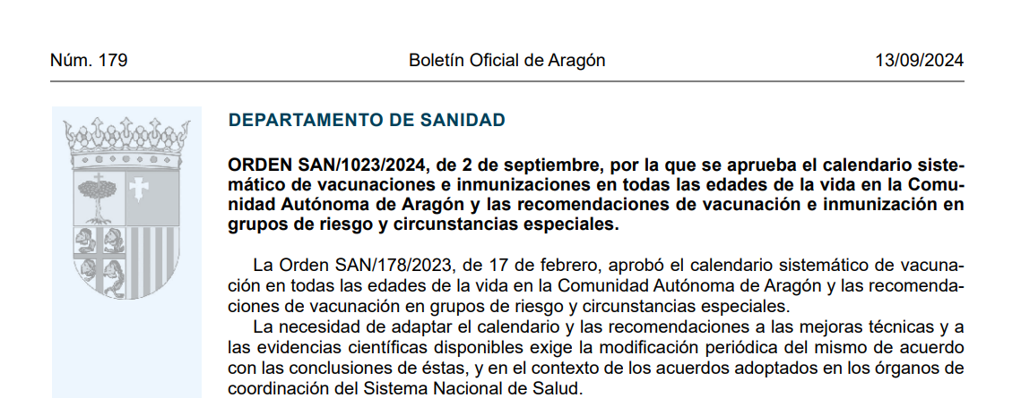

Slide 36
1.-VPH: Se modifica el esquema vacunal, con una sola dosis a menores de 25 años. Captación para vacunar a los varones hasta 18 años de edad, que no se vacunaron a los 12 años (se comenzó con nacidos en 2011). Se comenzará por captar a varones nacidos en 2006 y 2010
2.-MENINGOCOCO ACWY En lugar de meningococo C
3.-ROTAVIRUS Gratuita para nacidos a partir del 1 de agosto de 2024. Finalizando la contratación. Comenzará a mediados de octubre.
Notes:
La instrucción de vph ya firmada sale ya
La instrucción de meningo esta en borrador pero ya pasa a firma
La instrucción de rotavirus esta en elaboración porque aun estamos en periodo de contratacion

Slide 37
GRACIAS POR VUESTRA ATENCIÓN

